Slide 1
RÉNOVATION DE LA FILIÈRE MAINTENANCE
DES VÉHICULES
PLAN NATIONAL DE FORMATION
JEUDI 15 MAI 2025
RENAULT-TRUCKS
SAINT-PRIEST
CAP MAINTENANCE DES VÉHICULES
BACCALAURÉAT PROFESSIONNEL MAINTENANCE DES VÉHICULES

Slide 2
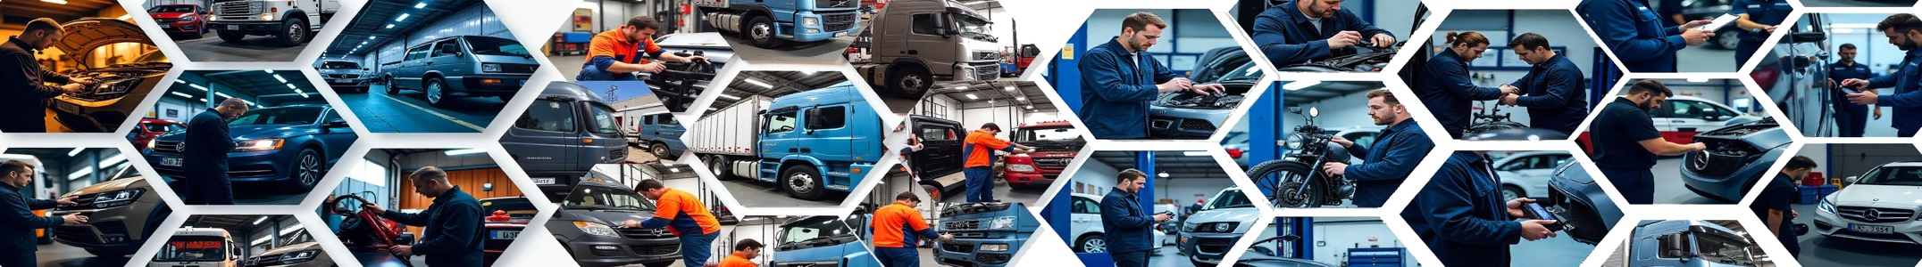
ÉVOLUTION DES RÉFÉRENTIELS DE LA FILIÈRE, SUIVI ET ÉVALUATION DES COMPÉTENCES
Philippe CODEN, inspecteur de l’éducation nationale, académie de Rennes
Sébastien KONOPCZYNSKI, inspecteur de l’éducation nationale, académie de Lille
Antoine MATIGNON, inspecteur de l’éducation nationale, académie de Versailles
PNF 15 MAI 2025 Saint-Priest

Slide 3
ÉVOLUTION DES RÉFÉRENTIELS
  Écriture des Référentiels d’Activités Professionnelles
  Identification des activités par pôle
  Identification des tâches associées aux activités et du niveau d’autonomie
  Spécification des résultats attendus pour chacune des tâches
Présentation RAP en CPC nov. 2024
Présentation au CSL et CSE janv. 2025
CAP
BCP
BTS
Présentation référentiels en CPC mars 2025
Définition du RAP avec le GT experts professionnels
  Écriture des référentiels de compétences professionnelles et référentiels d’examen
  Définition des compétences professionnelles par pôle d’activités
  Formalisation des critères d’évaluation pour chacune des compétences
  Définition des épreuves par pôle d’activités
  Définition des modalités de PFMP
Arrêté du 26 mars 2025
Publication au JO 2 mai 2025
GT enseignants en lien avec le GT professionnel
Rédaction d’un guide d’accompagnement pédagogique avec le GT enseignants
  Propositions d’organisation des enseignements
  Exemples de séquencement des situations d’apprentissages
Écriture du référentiel BTS

Slide 4
LE GROUPE DE TRAVAIL
Professionnels
Éducation nationale
INRS INRS | MACAIRE Olivier HACHET Julien
ANFA | AHMADI Niluphar
ANFA | FERNIER Angélique
ANFA | GALLOIS Corinne
ANFA | GOMBAULT Jocelyn
ANFA | TRAD Khadija
ANFA | VIDAL Marion
FGMM-CFDT/Stellantis | DECELLAS Nicolas
FNA | LETELLIER Jean-Pierre
FO/Stellantis | DEBARD Jérôme
Groupe Emil Frey | FOUQUET Stéphanie
Groupe FAURIE | FAURIE Clara
MOBILIANS | ANNELOT Nadine
MOBILIANS | LENORMANT Nicolas
Renault | COEURET Frédéric
Renault | HAMAYON Jean-Pierre
RENAULT Trucks | JAVEY Laurent
Stellantis | CLEMENT Arnaud
Norauto | GODFRIN Emmanuelle
Eugène CHARLET Enseignant
Philippe CODEN IEN ET STI
Joël CONTE Enseignant
Pascale COSTA IGESR
Maxime DELEMME Enseignant
Aurélien LEGER Enseignant
Sébastien KONOPCZYNSKI IEN ET STI
Antoine MATIGNON IEN ET STI
François MAURIN Enseignant
Laurent MAR Enseignant
Sabine PIOT Dgesco A2-3
Arnaud ROSIER Enseignant
Florent TERLON Enseignant
Thomas VAUTARD Enseignant
Franck YVON Enseignant

Slide 5
NOUVEAUX NOMS DE DIPLÔMES
CAP MAINTENANCE DES VÉHICULES
Baccalauréat Professionnel MAINTENANCE DES VÉHICULES
RÉFÉRENTIELS 2014
RÉFÉRENTIELS 2025
Options :
- véhicules particuliers
- véhicules de transport routier
- motocycles
Options :
- véhicules légers
- véhicules de transport routier
- motocycles
Notes:
Présentation du RAP uniquement pour le BTS

Slide 6
LES PÔLES D’ACTIVITÉS
PNF 15 MAI 2025 Saint Priest

Slide 7
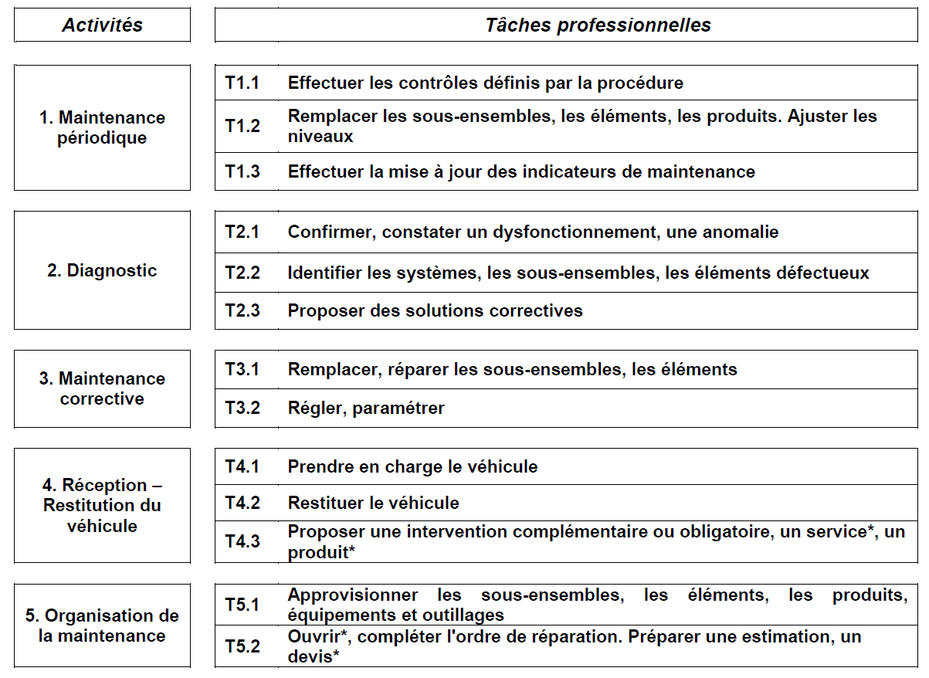
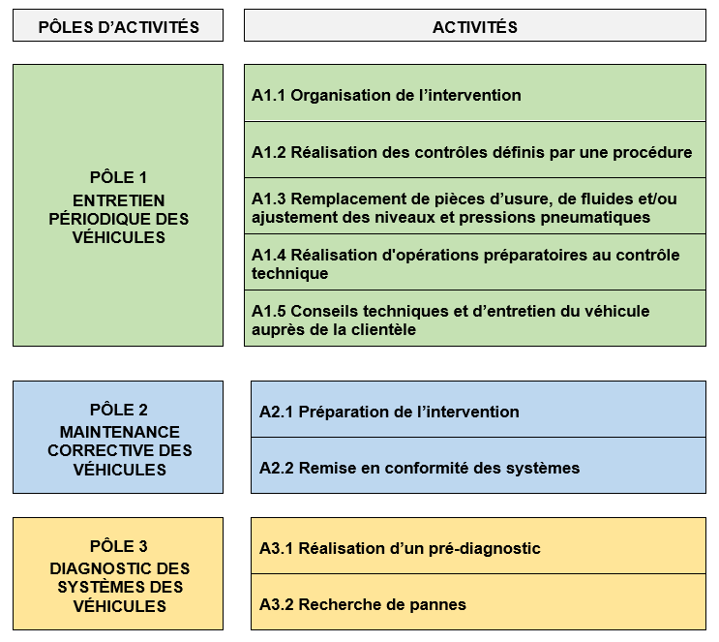
INTRODUCTION DE PÔLES D’ACTIVITÉS
Exemple en BAC PRO

Slide 8
LES PÔLES D’ACTIVITÉS
Baccalauréat professionnel MAINTENANCE DES VÉHICULES
Pôle 1 Entretien périodique des véhicules
A1.1 Organisation de l’intervention
A1.2 Réalisation des contrôles définis par la procédure
A1.3 Remplacement de pièces d’usure, de fluides et/ou ajustement des niveaux et pressions pneumatiques
A1.4 Réalisation d'opérations préparatoires au contrôle technique
A1.5 Conseils techniques et d’utilisation auprès de la clientèle
Pôle 2 Maintenance corrective des véhicules
A2.1 Préparation de l’intervention
A2.2 Remise en conformité des systèmes
Pôle 3 Diagnostic des systèmes des véhicules
A3.1 Réalisation d’un pré-diagnostic
A3.2 Recherche de pannes

Slide 9
LES PÔLES D’ACTIVITÉS
CAP MAINTENANCE DES VÉHICULES
Pôle 1 Entretien périodique des véhicules
A1.2 Réalisation des contrôles définis par la procédure
A1.3 Remplacement de pièces d’usure, de fluides et/ou ajustement des niveaux et pressions pneumatiques
A1.4 Réalisation d'opérations préparatoires au contrôle technique
A1.5 Conseils techniques et d’utilisation auprès de la clientèle
A1.1 Organisation de l’intervention
Pôle 2 Maintenance corrective des véhicules
A2.1 Préparation de l’intervention
A2.2 Remise en conformité des systèmes
A2.3 Réalisation de diagnostic de premier niveau
Pôle 3 Diagnostic des systèmes des véhicules
A3.1 Réalisation d’un pré-diagnostic
A3.2 Recherche de pannes

Slide 10
LES PÔLES D’ACTIVITÉS
BTS MAINTENANCE DES VÉHICULES
Pôle 1 Diagnostic des systèmes des véhicules
A1.1 Réalisation d’un pré-diagnostic
A1.2 Recherche de pannes complexes
A1.3 Estimation du montant de l’intervention
Pôle 2 Relation clientèle et commercialisation des produits et services de l'après-vente des véhicules
A2.1 Relation Client
A2.2 Commercialisation des produits et des services de l’après-vente
Pôle 3 Organisation des activités de maintenance des véhicules
Pôle 4 Maintenance corrective des véhicules
A3.1 Planification et suivi des interventions
A3.2 Appui technique des équipes
A4.2 Remise en conformité des systèmes
A4.1 Préparation de l’intervention

Slide 11
LES PÔLES D’ACTIVITÉS
CAP
Baccalauréat professionnel
BTS
Entretien périodique des véhicules
Entretien périodique des véhicules
Diagnostic des systèmes des véhicules
Maintenance corrective des véhicules
Maintenance corrective des véhicules
Relation clientèle et commercialisation des produits et services de l'après-vente des véhicules
Organisation des activités de maintenance des véhicules
Diagnostic des systèmes des véhicules
Maintenance corrective des véhicules

Slide 12
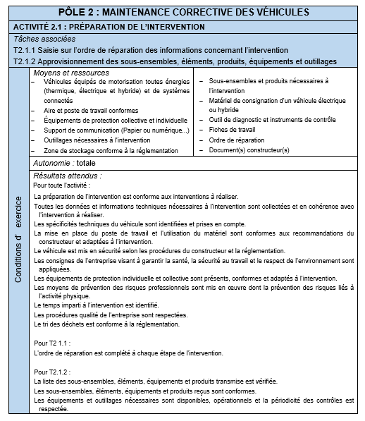
PRÉSENTATION D’UNE ACTIVITÉ
Les activités de chaque pôle sont décrites sur une page
Chaque activité est déclinée en tâches
Condition de réalisation pour mener à bien l’activité
Degré d’autonomie attendu
Description des résultats attendus

Slide 13
LES BLOCS DE COMPÉTENCES

Slide 14
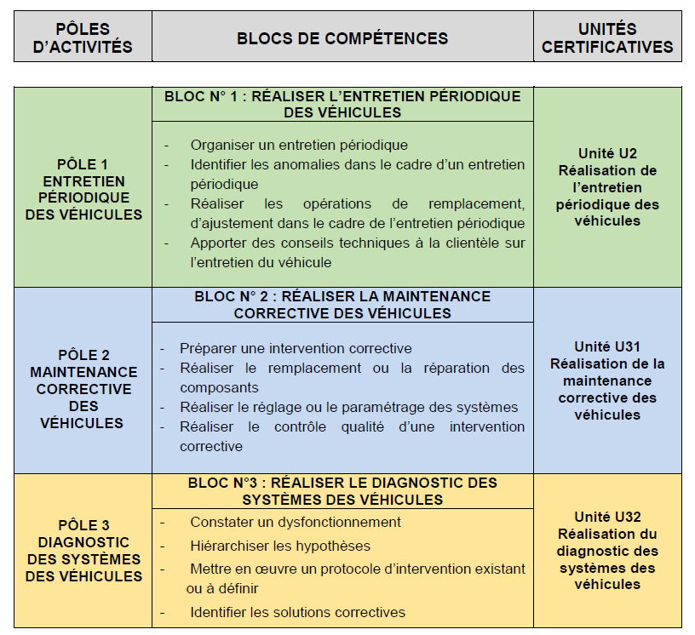
DES PÔLES AUX UNITÉS CERTIFICATIVES
UNE ÉCRITURE EN BLOC DE COMPÉTENCES : EXEMPLE EN BAC PRO

Slide 15
LES BLOCS DE COMPÉTENCES
BAC PRO MAINTENANCE DES VÉHICULES
BLOC 1 Réaliser l’entretien périodique des véhicules
C1.1 Organiser un entretien périodique
C1.2 Identifier les anomalies dans le cadre d’un entretien périodique
C1.3 Réaliser les opérations de remplacement, d’ajustement dans le cadre de l’entretien périodique
C1.4 Apporter des conseils techniques à la clientèle sur l’entretien du véhicule
BLOC 2 Réaliser la maintenance corrective des véhicules
C2.1 Préparer une intervention corrective
C2.2 Réaliser le remplacement ou la réparation des composants
C2.3 Réaliser le réglage ou le paramétrage des systèmes
C2.4 Réaliser le contrôle qualité d’une intervention corrective
BLOC 3 Réaliser le diagnostic des systèmes des véhicules
C3.1 Constater un dysfonctionnement
C3.3 Mettre en œuvre un protocole d’intervention existant ou à définir
C3.2 Hiérarchiser les hypothèses
C3.4 Identifier les solutions correctives

Slide 16
LES BLOCS DE COMPÉTENCES
CAP MAINTENANCE DES VÉHICULES
BLOC 1 Réaliser l’entretien périodique des véhicules
C1.1 Organiser un entretien périodique
C1.2 Identifier les anomalies dans le cadre d’un entretien périodique
C1.3 Réaliser les opérations de remplacement, d’ajustement dans le cadre de l’entretien périodique
C1.4 Apporter des conseils techniques à la clientèle sur l’entretien du véhicule
BLOC 2 Réaliser la maintenance corrective des véhicules
C2.1 Préparer une intervention corrective
C2.2 Réaliser le remplacement ou la réparation des composants
C2.3 Réaliser le réglage des systèmes
C2.4 Réaliser le contrôle qualité d’une intervention corrective
C2.5 Réaliser le diagnostic de premier niveau
BLOC 3 Réaliser le diagnostic des systèmes des véhicules
C3.1 Constater un dysfonctionnement
C3.2 Hiérarchiser les hypothèses
C3.3 Mettre en œuvre un protocole d’intervention existant ou à définir
C3.4 Identifier les solutions correctives

Slide 17
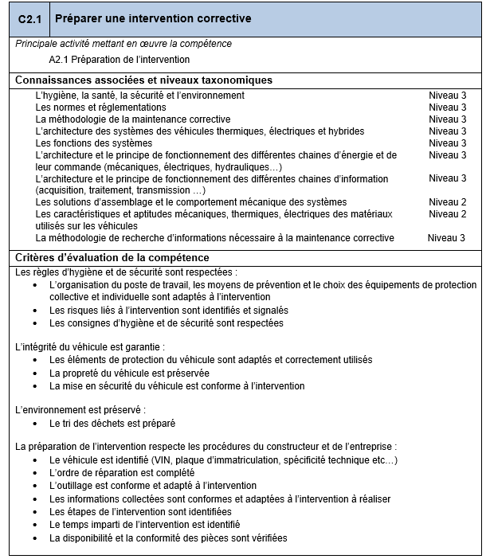
PRÉSENTATION D’UNE COMPÉTENCE
Chacune des compétences est décrite sur une page.
Les activités en lien avec la compétence.
Les connaissances associées à la compétence sont identifiées, le niveau taxonomique permet d’en définir les limites d’études.
Les critères d’évaluation de la compétence permettent d’en valider l’acquisition.

Slide 18
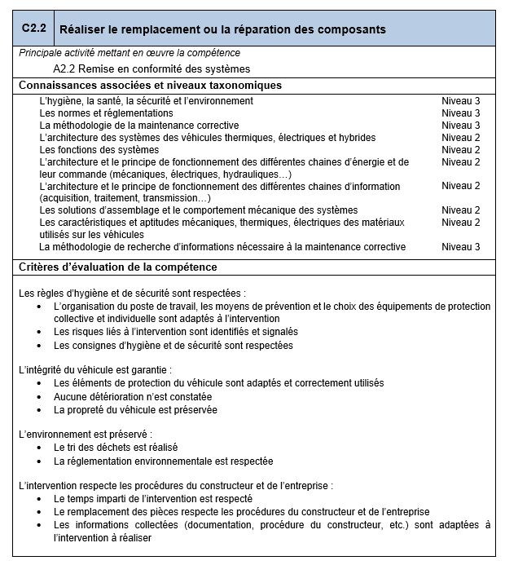
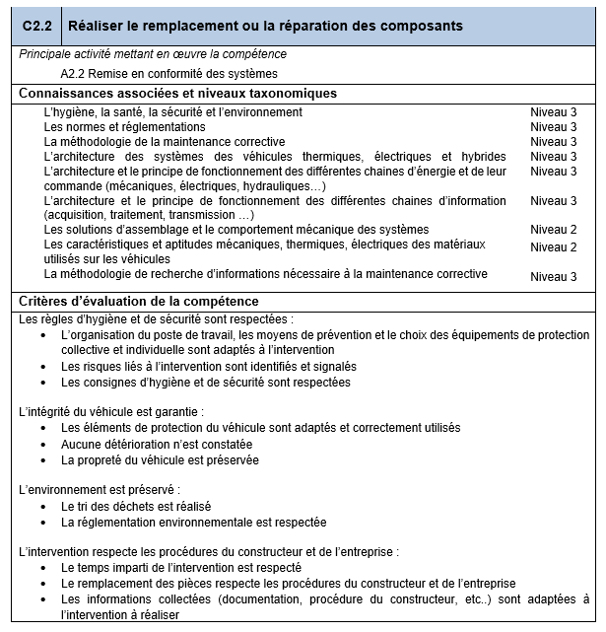


MONTÉE EN COMPÉTENCES
CAP
BAC PRO

Slide 19
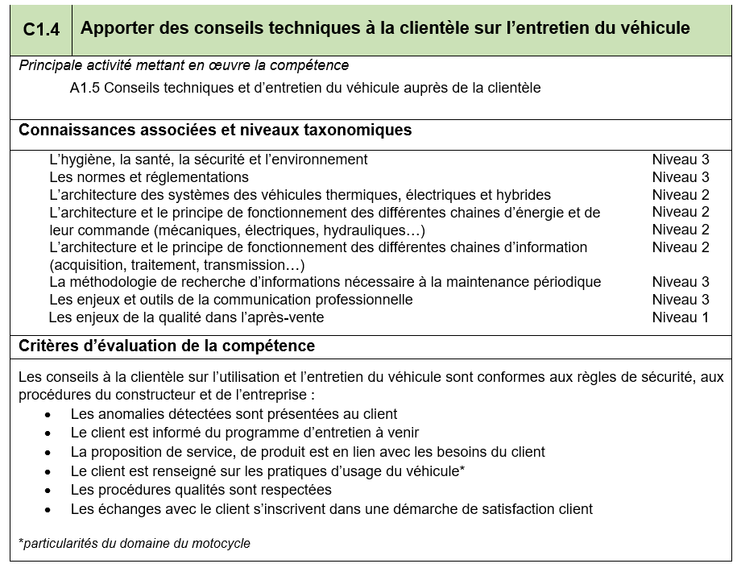
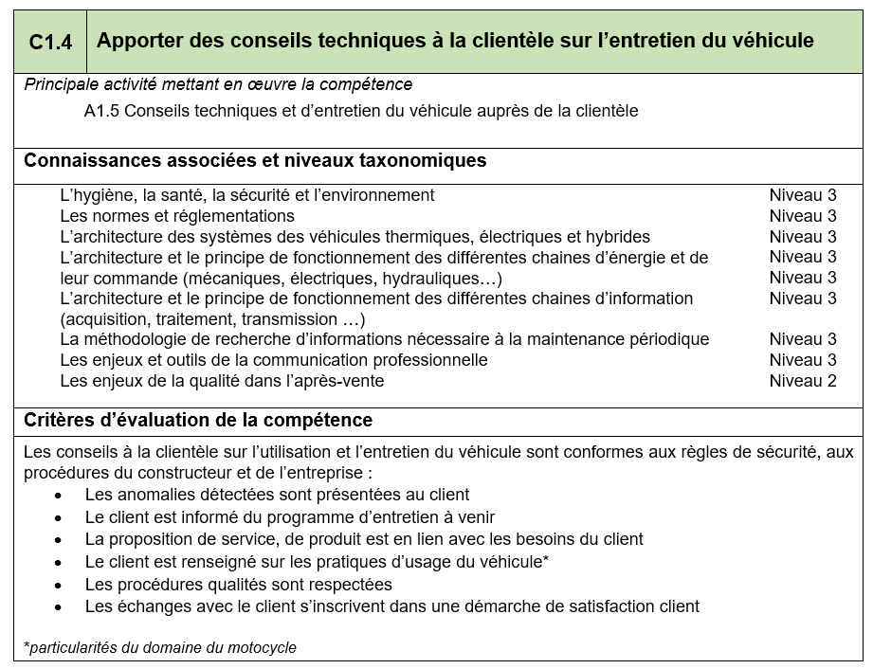
MONTÉE EN COMPÉTENCES
CAP
BAC PRO

Slide 20
UNE CERTIFICATION EN COHÉRENCE
AVEC LES PÔLES D’ACTIVITÉS

Slide 21

BLOCS DE COMPÉTENCES
Un bloc de compétences correspond à une unité certificative
Ux
Un bloc d’activité : ensemble cohérent d’activités professionnelles
Un bloc de compétences
Une unité certificative du diplôme
U1
U2
Diplôme professionnel
U3
U4

Slide 22
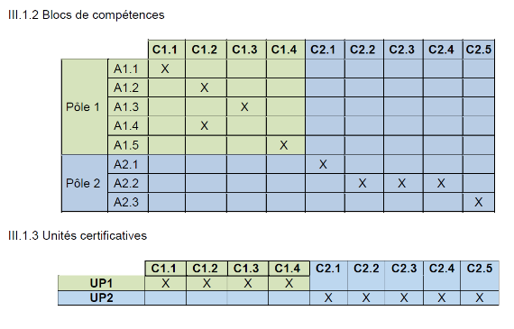
UNE CERTIFICATION EN COHÉRENCE
AVEC LES PÔLES D’ACTIVITÉS
En CAP
Chaque unité évalue un pôle d’activités lié à un bloc de compétences

Slide 23
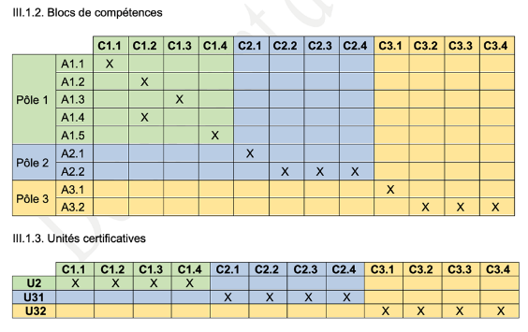
UNE CERTIFICATION PLUS SIMPLE
En bac pro
Chaque unité évalue un pôle d’activités lié à un bloc de compétences

Slide 24
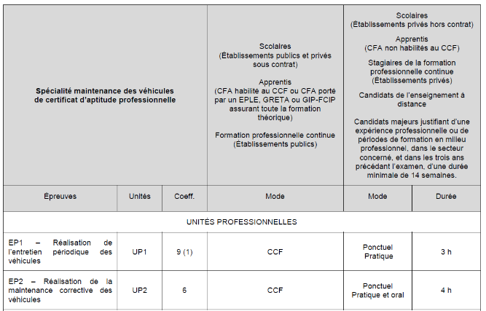
CERTIFICATION EN CAP

Slide 25
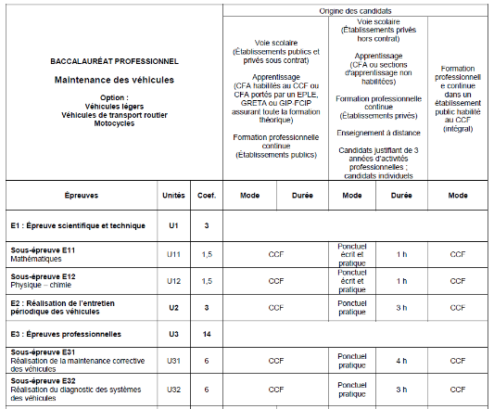
CERTIFICATION EN BAC PRO

Slide 26
LE SUIVI DES COMPÉTENCES

Slide 27

SUIVI DES COMPÉTENCES
Le contrôle en cours de formation consiste à évaluer les compétences acquises par les apprenants tout au long de la période d’apprentissage.
Les situations sont multiples, diversifiées et réparties tout au long du cycle.
Il revêt des formes variées : activités écrites, orales, rendus de travaux, de projets et des périodes de mise en situation ou d’observation en milieu professionnel, de travaux pratiques en centres, TD, …
C’est une modalité d’évaluation qui permet une progressivité dans l’acquisition des contenus pédagogiques pour l’élève ou l’étudiant et qui a pour objectif de redonner une dimension formative à l’évaluation.
27

Slide 28
SUIVI DES COMPÉTENCES
Anciens référentiels :
Une situation de travail certificative ponctuelle par épreuve
T1, T2, T3 ou S1, S2
Seconde
Première
Terminale
Période d’évaluation
Une situation d’évaluation certificative
Note définitive

Slide 29
SUIVI DES COMPÉTENCES
        situations d’évaluation “ponctuelles”
        contrôle de l’assimilation des compétences tout au long du cursus
Nouvelles modalités d’évaluation :
Une évaluation
        - à partir de plusieurs activités
        - graduelle, pour tenir compte de la montée en autonomie dans l’acquisition des compétences
        - par l’équipe pédagogique du domaine professionnel
Suivi et bilan des compétences
        - points intermédiaires semestriels portés à la connaissance des apprenants
        - positionnement final au cours du dernier trimestre de la formation
À l’issue du positionnement, l’équipe pédagogique de l’établissement de formation constitue, pour chaque candidat, un dossier comprenant :
− le livret de suivi des compétences avec les points intermédiaires ;
− la grille nationale d’évaluation renseignée ayant conduit à la proposition de note.
29
29

Slide 30
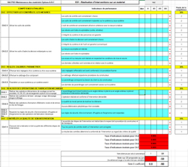
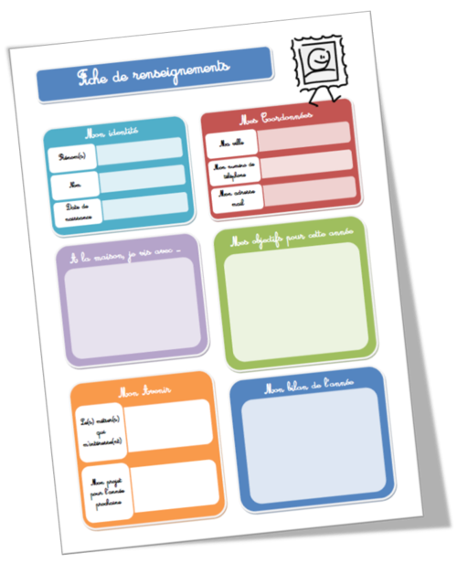
SUIVI DES COMPÉTENCES
Exemple en baccalauréat professionnel
AI
BAC
Des situations de formation et d’évaluation : deux lieux de formation
bilan intermédiaire formalisé
Positionnement définitif par l’équipe
bilan terminal
année 1
année 2
année 3
notation Ux
Attestation de compétences
/
LSL
situation de formation
bilan entreprise
Le nombre de bilan intermédiaire est à adapter par les équipes pour un suivi personnalisé de l’apprenant

Slide 31

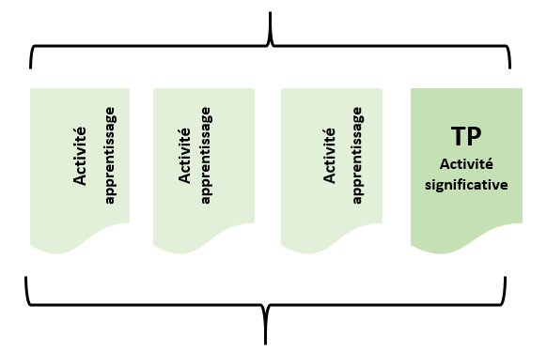
MODALITÉS DE CERTIFICATION CCF
Seconde
Première
Terminale
Situation entreprise ou situation du plateau de formation
Parcours de formation
+
La fréquence des bilans intermédiaires est à l'initiative de l'équipe pédagogique

Slide 32
MODALITÉS DE CERTIFICATION CCF
Seconde
Première
Terminale
Situation entreprise ou situation du plateau de formation
Parcours de formation
Cela nécessite un plan de formation fait par l’ensemble de l’équipe d’enseignants professionnels couvrant la totalité de la formation
+
La fréquence des bilans intermédiaires est à l'initiative de l'équipe pédagogique

Slide 33
SUIVI DES COMPÉTENCES
Exemples d’outil de suivi
Tableur « Feuille de calcul »
Outil « libre » à adapter : Sacoche
Outil associé au logiciel d’emploi du temps : Pronote
Outil « pré-programmé » : CPRO

Slide 34
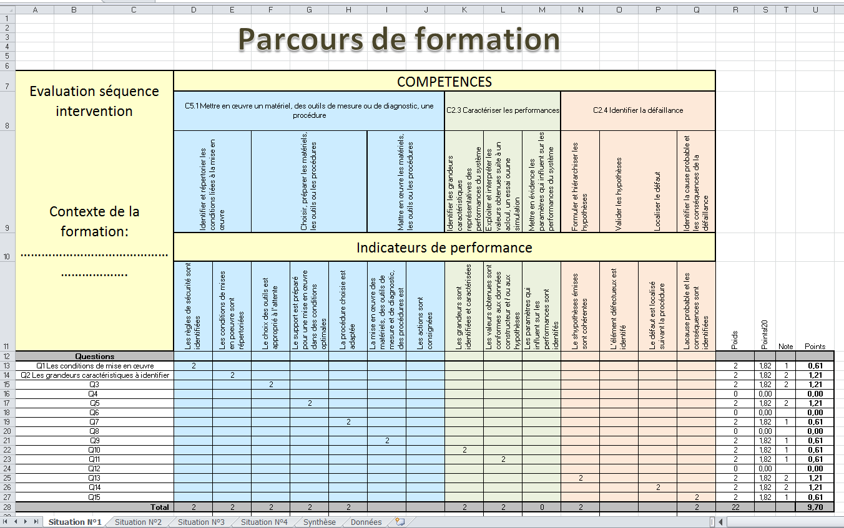
SUIVI DES COMPÉTENCES
Exemples d’outil de suivi : Tableur « Feuille de calcul »
Limité en partage entres enseignants
Peu ou pas de visibilité pour l’apprenant
Pas de connexion avec le LSL Pro
Standardisation au sein d’un établissement

Slide 35
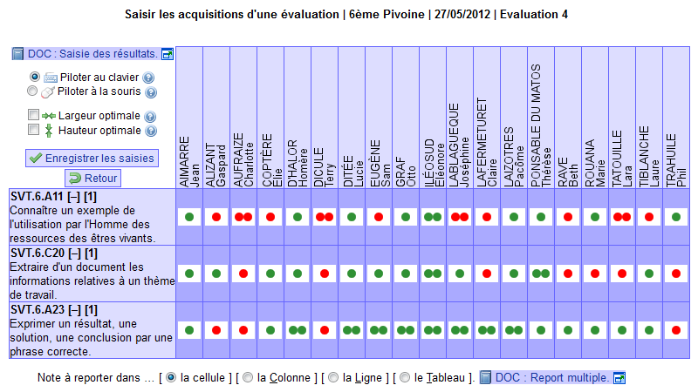

SUIVI DES COMPÉTENCES
Exemples d’outil de suivi : Outil libre « Sacoche »
Conçu par un professeur de mathématiques dans un collège en Gironde en 2009
Diffusé gratuitement
Utilisable en ligne, ou téléchargeable et installable sur réseau
Suivi individuel ou en groupe
Possibilité de définir des indicateurs de performance
Connectivité limitée avec les autres outils de l’établissement

Slide 36
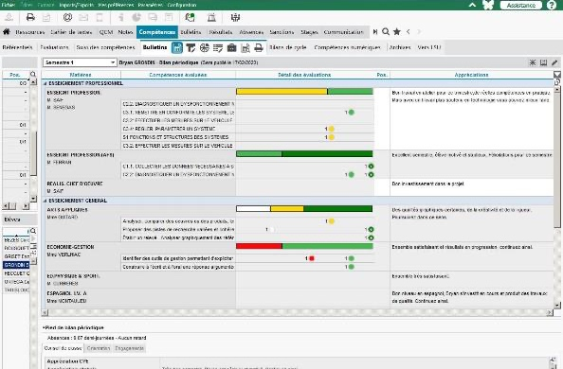

SUIVI DES COMPÉTENCES
Exemples d’outil de suivi : « Pronote »
Multi-interface: vie scolaire, emploi du temps, stage
Accès Enseignants, Élèves, Familles
Compatible LSL Pro (mis à jour novembre 2022)
Ajout des nouveaux référentiels mutualisés
Possibilités de créer des paliers de compétences
Payant

Slide 37
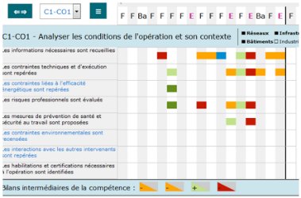

SUIVI DES COMPÉTENCES
Exemples d’outil de suivi : « CPRO »
Faciliter la démarche d’évaluation par compétences
Concevoir en équipe les activités de formation
Suivre les apprentissages et rendre visible les évolutions
Exploiter collectivement les résultats pour préparer les bilans périodiques
Assurer le pilotage partagé des parcours
Payant

Slide 38
SUIVI DES COMPÉTENCES
Les outils de suivi : Les règles de choix
Positionner l’élève dans son parcours de formation
Assurer une traçabilité et une transférabilité
Assurer la protection des données
Aider l’enseignant dans le suivi de l’évaluation des compétences
Choisir un outil utilisable par l’ensemble de la communauté éducative
Rendre compte des acquis
Les règles de choix

Slide 39
SUIVI DES COMPÉTENCES
Évaluer pour mieux enseigner
Être évalué pour mieux apprendre
L’évaluation par compétences est un levier permettant à la fois d’aider l’élève à apprendre et d’aider l’enseignant à le guider dans sa démarche
L’approche par compétence invite à un recentrage sur les processus d’apprentissage de l’élève plutôt que sur les contenus d’enseignement
Des principes à mobiliser tout au long de la formation et non uniquement lors de la certification.
39
39

Slide 40
MERCI POUR VOTRE ATTENTION

